Slide 1
Data (ETL)

Slide 2
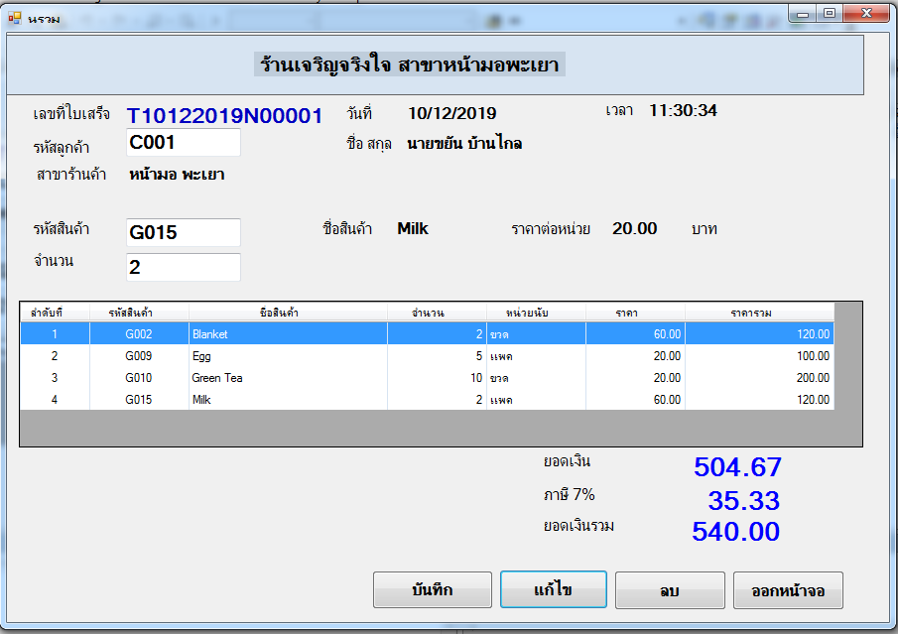
การบูรณาการระบบ (System Integration)
TPS : Transaction procecssing system
ระบบบันทึกรายการ

Slide 3
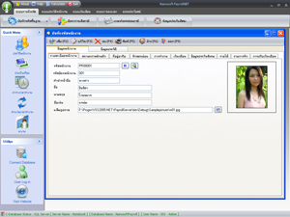
ระบบทรัพยากรมนุษย์
(Human Resources Systems)
TPS : Transaction procecssing system
ระบบบันทึกรายการ

Slide 4
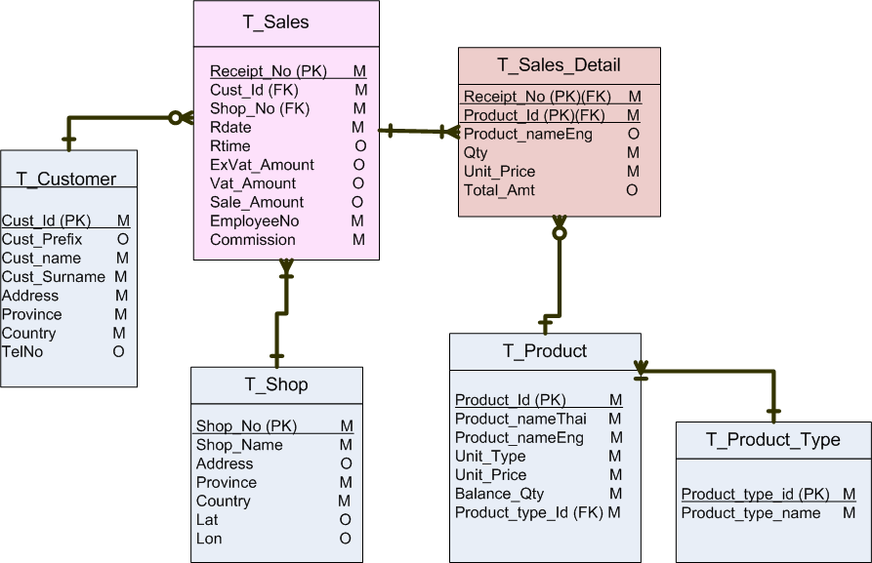
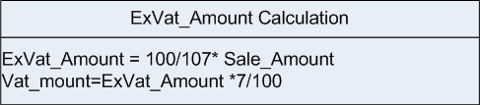
Sales System
TPS : Transaction procecssing system
ระบบบันทึกรายการ
M คือ Mandatory คือ จำเป็นต้องมีค่า
O คือ Optional คือ มีค่าหรือไม่ก็ได้

Slide 5
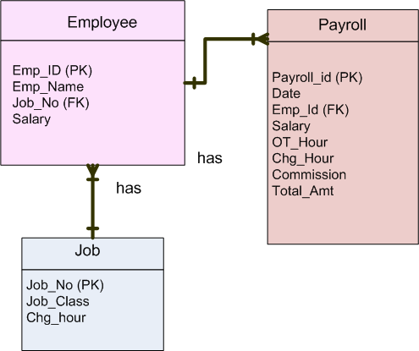
Payroll System
TPS : Transaction procecssing system
ระบบบันทึกรายการ

Slide 6
การออกแบบ Acquistion
ในการเรียน เราจะให้ TPS กับ Acquistion มีข้อมูล ต่างกันเลือกเท่าที่จำเป็น ในการวิเคราะห์ เช่น
1. ข้อมูลที่ไม่เกี่ยวกับการตัดสินใจไม่นำเข้า DW
2. ข้อมูลที่สามารถคำนวณได้ง่ายไม่ซับซ้อน
3. ข้อมูลที่ผิดพลาด และยากที่จะแก้ไข

Slide 7
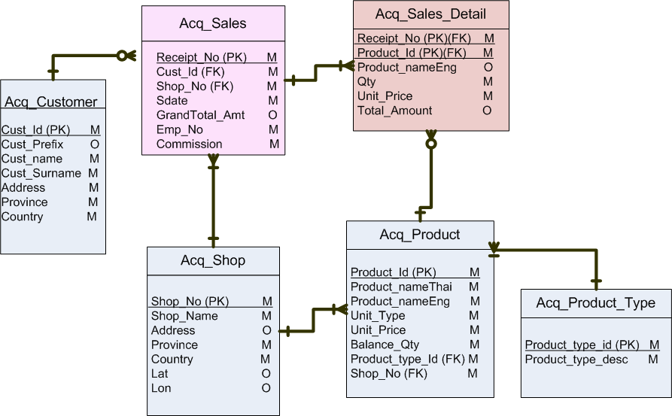
Acquisition Area

Slide 8
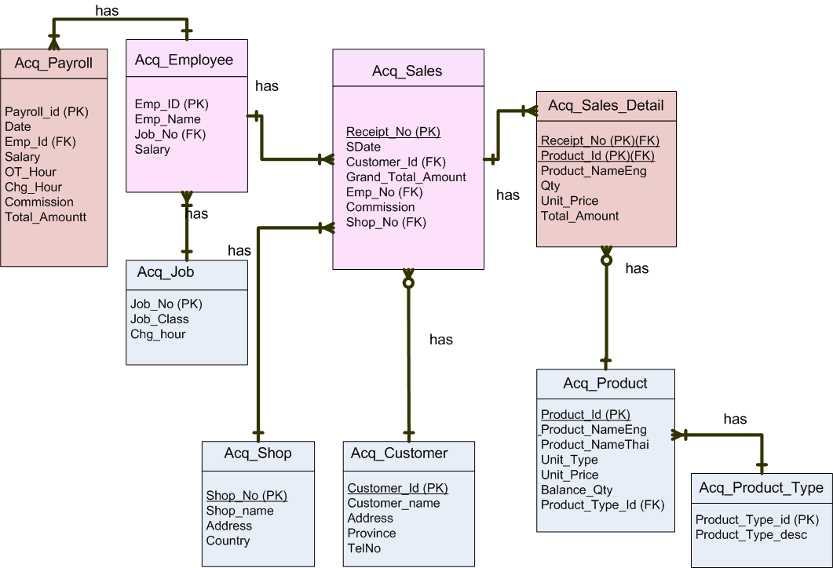
Acquisition Area (All 2 Subsystem)

Slide 9
LAB
1. Load Data จาก TPS
2. Run Script สร้าง Acq_Sales ใหม่ดังนี้
3. Select ข้าม Database

Slide 10
Insert ข้าม Database
CREATE TABLE [dbo].[Sales](
[Receipt_No] [nvarchar](20) NOT NULL,
[Cust_Id] [nvarchar](10) NULL,
[RDate] [nvarchar](10) NULL,
[Sale_Amount] [float] NULL,
[Shop_No] [nvarchar](10) NULL,
[Emp_Id] [nvarchar](10) NULL,
[Commission] [float] NULL
) ON [PRIMARY]
GO
===========================================
insert into LAB_ACQ_6402.dbo.Acq_Sales
select Receipt_No,Cust_Id,RDate, Sale_Amount,Shop_No,EmployeeNo,Commission
from TPS_6402SalesSystem.dbo.Sales

Slide 11
CREATE TABLE [dbo].[Acq_Customer](
[Cust_Id] [nvarchar](20) NOT NULL,
[Prefix] [nvarchar](20) NULL,
[Cust_Name] [nvarchar](50) NULL,
[Cust_Surname] [nvarchar](60) NULL,
[Province] [nvarchar](50) NULL,
[Country] [nvarchar](50) NULL
) ON [PRIMARY]
GO
insert into LAB_ACQ_6402.dbo.Acq_Customer
select Cust_Id,Prefix,Cust_Name,Cust_Surname,Province,Country
from TPS_6402SalesSystem.dbo.Customer

Slide 12
CREATE TABLE [dbo].[Acq_Product_Type](
[Product_TypeId] [nvarchar](10) NOT NULL,
[Product_TypeName] [nchar](50) NOT NULL
) ON [PRIMARY]
GO
insert into LAB_ACQ_6402.dbo.Acq_Product_Type
select *
from TPS_6402SalesSystem.dbo.Product_Type

Slide 13
LAB การสร้าง Data Staging Area

Slide 14
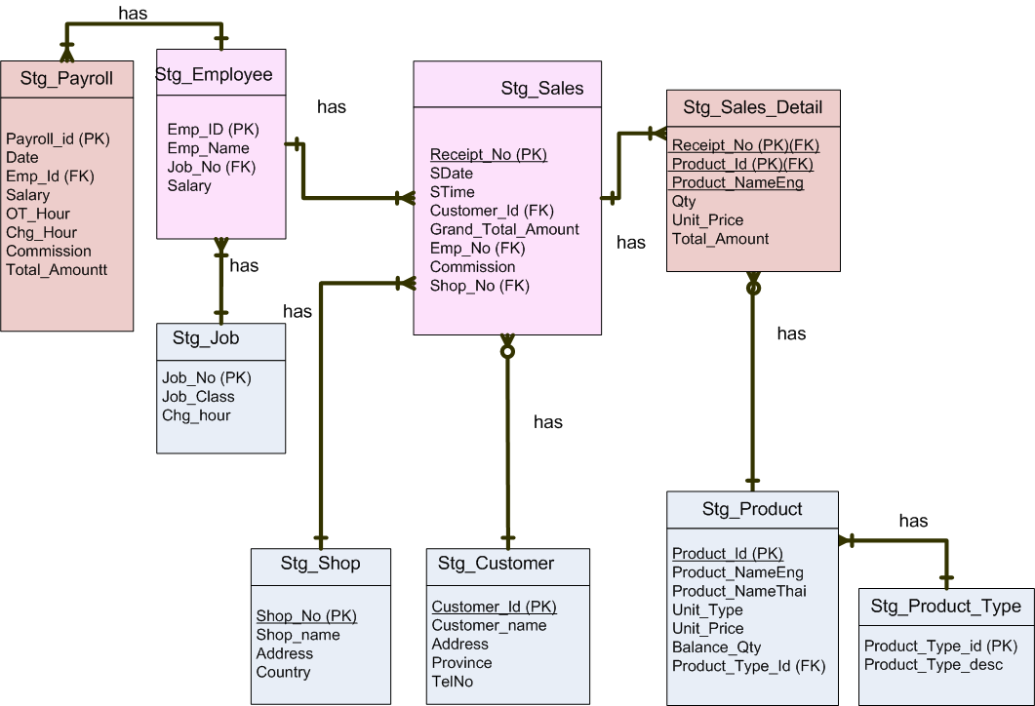
Data Staging Area

Slide 15
เพื่อให้ประหยัดเวลาในการ Load
ให้นิสิต ใช้การ Import แล้ว Rename

